Slide 1
Instalasi Windows 10 (Client)
Tengku Khairil Ahsyar, S.Kom., M.Kom

Slide 2
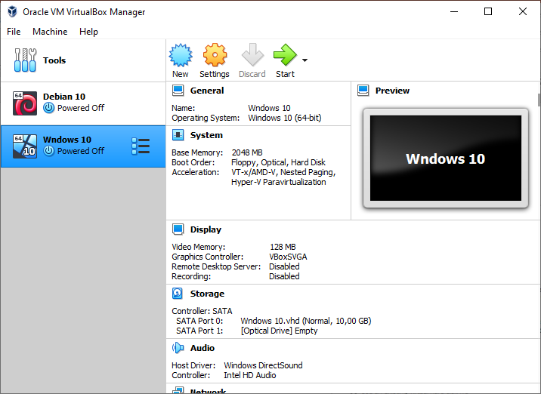

Menyiapkan Media di Virtual Box
Buka Aplikasi Virtual Box, kemudian pilih icon “New” untuk memulai media instalasi instalasi.

Slide 3
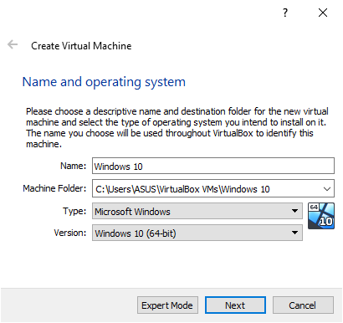
Menentukan Nama Sistem Operasi
Pada tampilan ini, ketik nama Sistem Operasi yang diinginkan pada baris “Name:”.
Anda juga dapat menentukan letak folder instalasi sesuai keinginan pada baris “Machine Folder” dengan cara mengklik tanda panah.
Jika sudah, klik “Next” untuk melanjutkan.

Slide 4
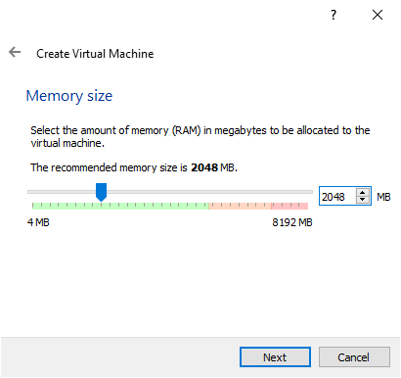
Menentukan Ukuran Memori
Tentukan memori sesuai kebutuhan. Ukuran yang disarankan minimal adalah 2 GB.
Klik “Next” untuk melanjutkan.

Slide 5
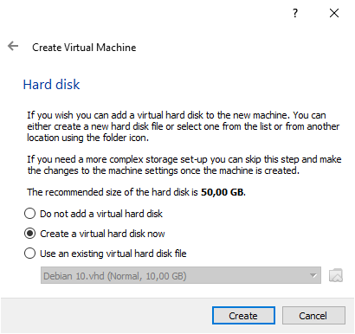
Pemilihan Hard Disk
Pada tampilan ini, pilih pilihan ke-2 “Create a virtual hard disk now”. untuk membuat virtual hard disk yang baru.
Klik “Create” untuk melanjutkan.

Slide 6
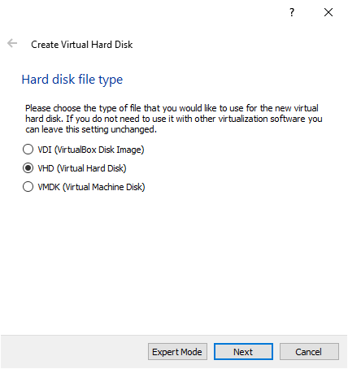
Pemilihan Tipe File Hard Disk
Pada tampilan ini, pilih pilihan ke-2 “VHD (Virtual Hard Disk)”.
Klik “Next” untuk melanjutkan.

Slide 7
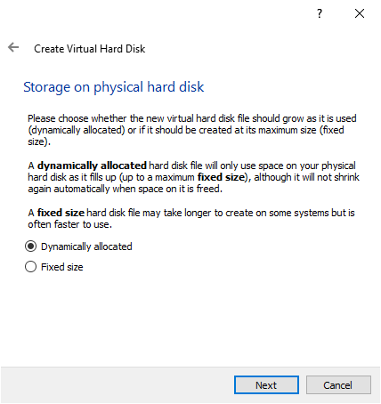
Penyimpanan Pada Hard Disk Fisik
Pada tampilan ini, pilih “Dynamically allocated”.
Klik “Next” untuk melanjutkan.

Slide 8
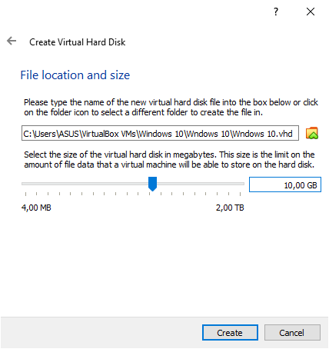
Ukuran dan Lokasi File
Set ukuran hard disk yang akan dialokasikan untuk instalasi.
Spesifikasi minimal hard disk yang disarankan adalah 50 GB. Dalam hal ini hanya menggunakan 10 GB.
Klik “Create” untuk melanjutkan.

Slide 9

Pengaturan Virtual Box Selesai…
Tampilan di samping menunjukkan ruang media untuk Instalasi Sistem Operasi siap dilakukan.

Slide 10


Memulai Instalasi
Buka Virtual Box, kemudian pilih menu “Start”.

Slide 11
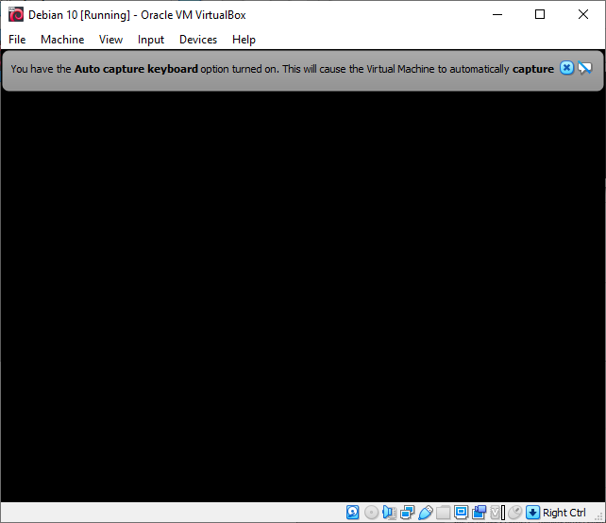
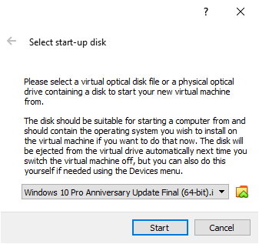
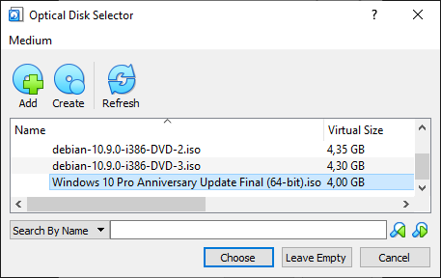

Memilih File Installer
1
Klik icon untuk mencari lokasi file installer ISO Windows 10.
2
Klik “Add” untuk memilihnya.

Slide 12
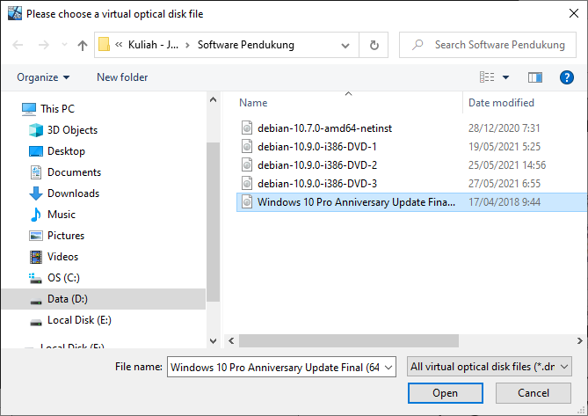
Memilih File Installer
Pilih file ISO file installer tersebut.
Pilih “Open”.
Jika sudah pilih “Choose”.
Klik “Start” untuk memulai instalasi.
1
2
4
3

Slide 13
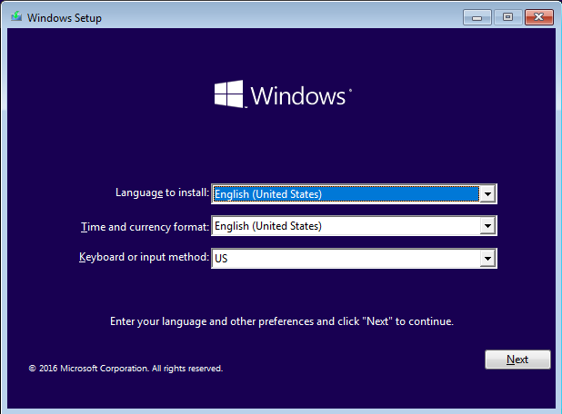
Pemilihan Bahasa Pada Saat Instalasi
“Language to install” untuk memilih bahasa yang digunakan.
“Time and currency format” untuk memilih format waktu dan mata uang yang digunakan.
Sedangkan “Keyboard or input method” untuk pemilihan standar keyboard atau input yang digunakan.
Jika sudah, klik “Next” untuk melanjutkan proses berikutnya.

Slide 14
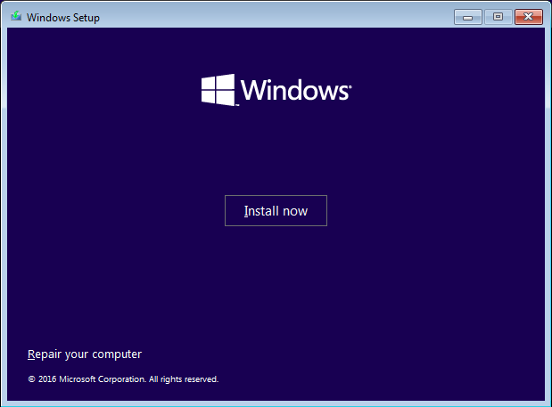
Memulai Instalasi
Klik “Install now” untuk memulai proses instalasi, setelah itu tunggu proses berikutnya.

Slide 15
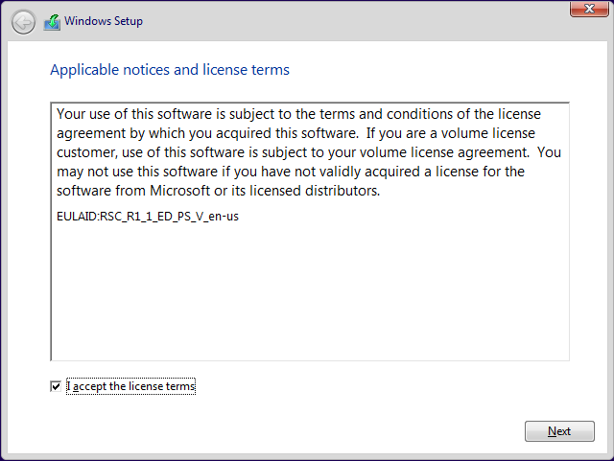
Applicable Notices and License
Beri tanda centang pada Check Box.
Klik tombol “Next” untuk melanjutkan proses berikutnya.
1
2

Slide 16
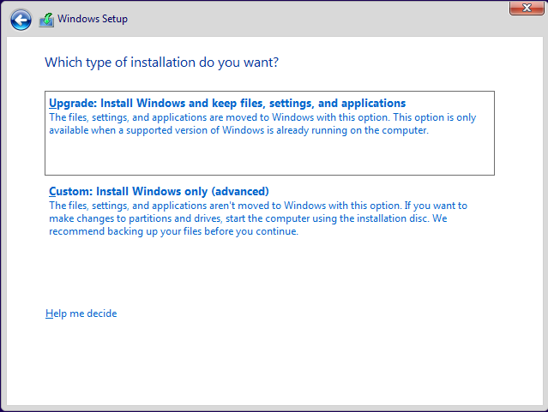
Tipe Instalasi
Pada tampilan ini, pilih “Custom: Install Windows only (advanced)” untuk memilih tipe instalasi yang diinginkan.

Slide 17
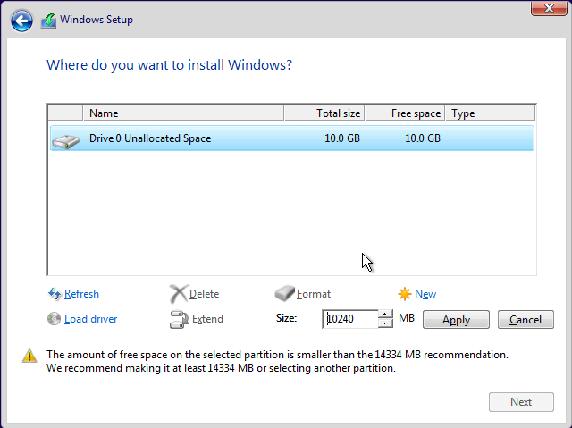
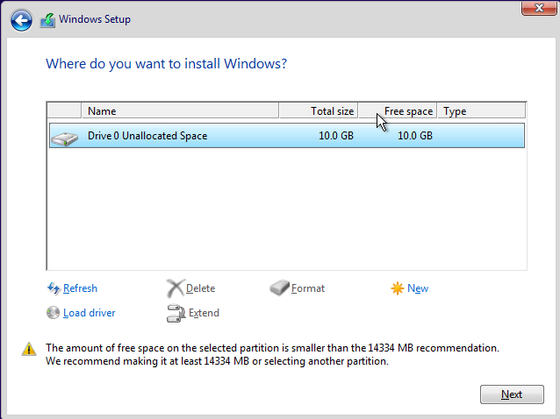
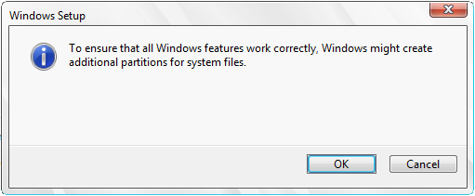
Penentuan Partisi Hard Disk
Klik “New” untuk partisi baru.
Klik tombol “Apply”.
Klik “OK”.
Klik “Next” untuk melanjutkan proses berikutnya.
2
1
4
3

Slide 18
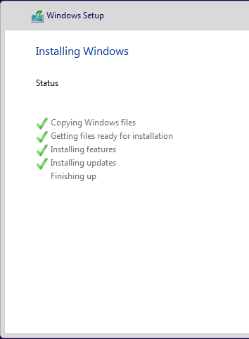
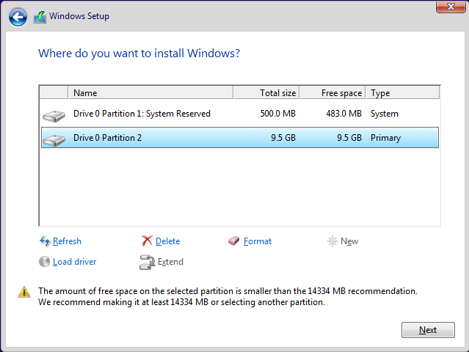
Penentuan Partisi Hardisk & Proses Instalasi
Klik “Next” dan tunggu proses berikutnya.

Slide 19
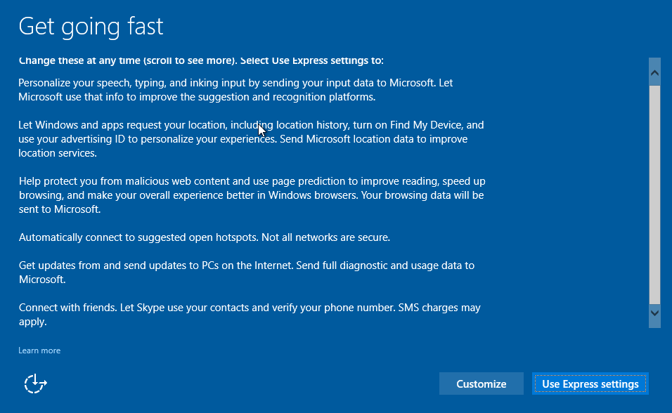
Klik “Use Express Settings”

Slide 20
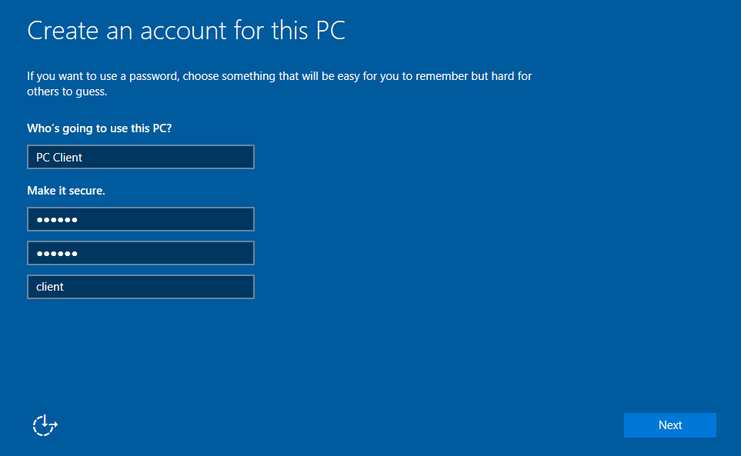
Isi “User name” beserta password, kemudian klik “Next”.

Slide 21
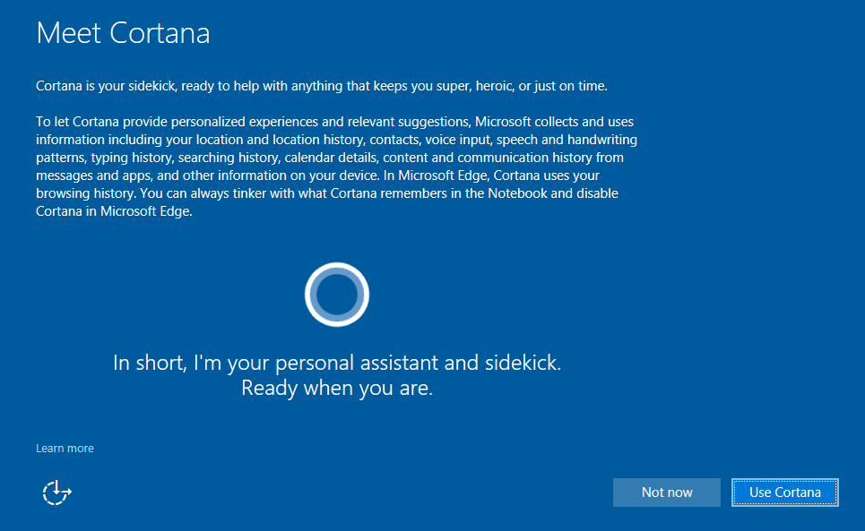
Untuk setingan Meet Cortana, langsung saja pilih tombol “Not now” untuk melanjutkan proses berikutnya.

Slide 22
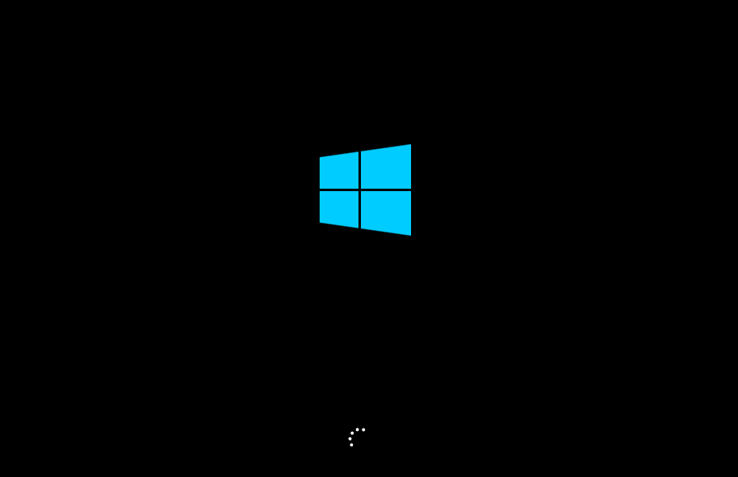
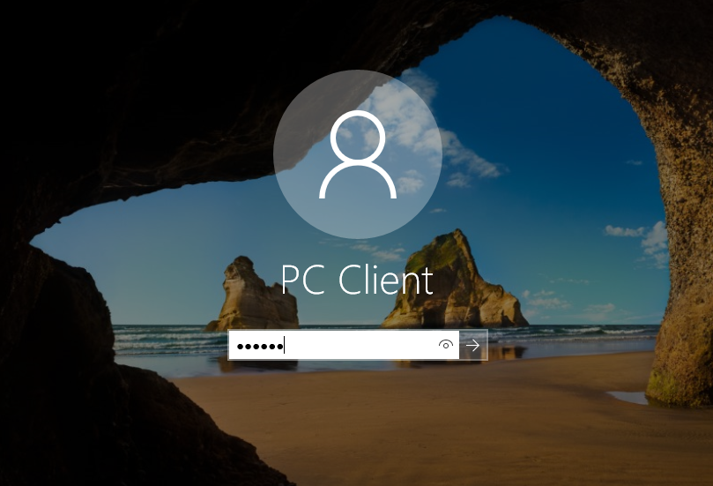
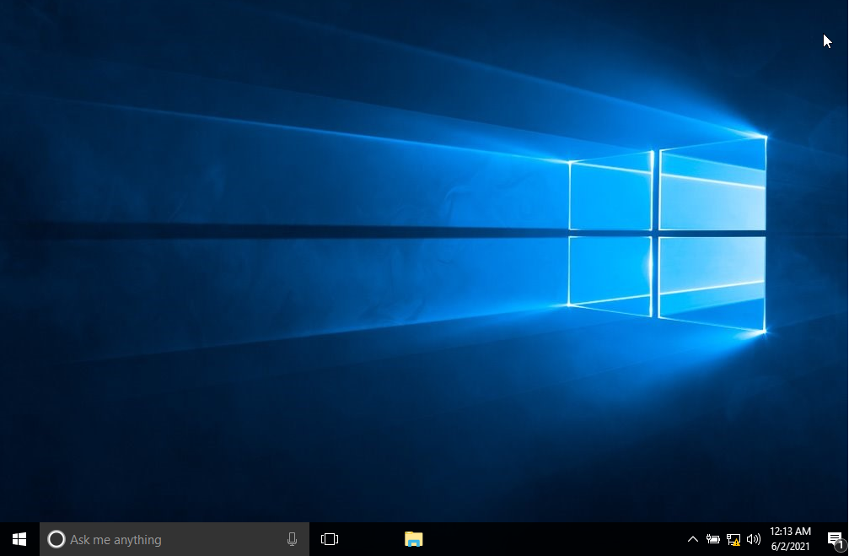
Tunggu sampai proses instalasi selesai…

